Slide 1


קרב הגלבוע
סופו של המלך הראשון
תחום השפה העברית | מנהל ההדרכה | רשת החינוך עתיד

Slide 2


Slide 3
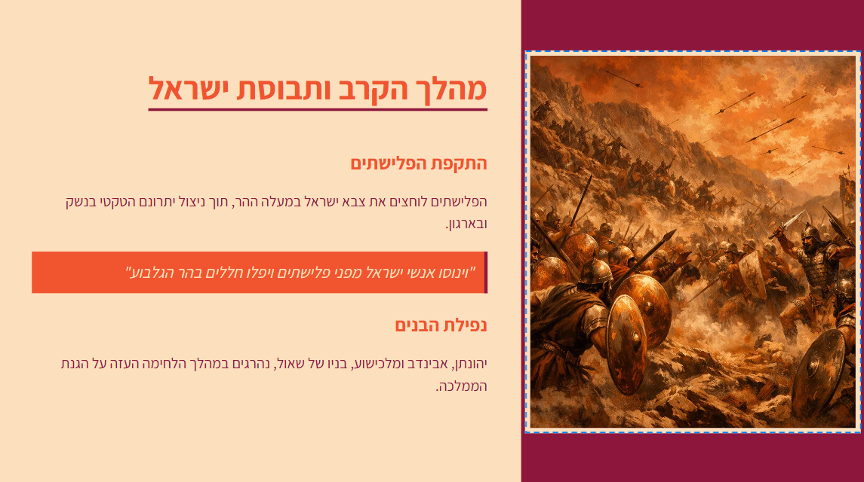
תחום השפה העברית | מנהל ההדרכה | רשת החינוך עתיד

Slide 4
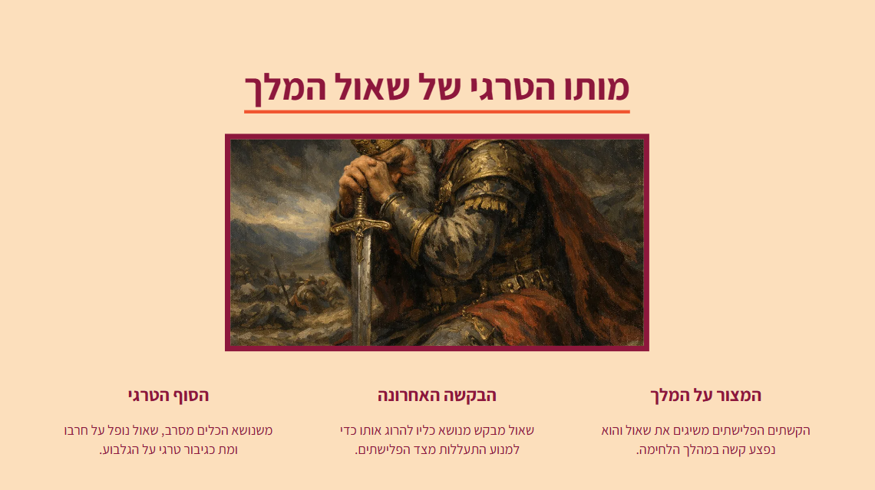

Slide 5
